Slide 1
Representación paramétrica en R² y R³.
Algunas curvas no pueden ser representadas (al menos no fácilmente) por medio de funciones y=f(x).
Ejemplo el círculo, no puede representarse por medio de una función y en términos de x.
Pero en polares se representa muy fácil r=2
Para curvas más complejas es más notorio.
Y
C
X
MATEMATICAS III

Slide 2
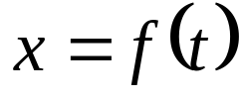
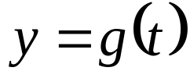
Debemos entonces buscar una forma de describirlas con más facilidad.
Podemos, por ejemplo, suponer que la curva C es la trayectoria de alguna partícula.
Las componentes X y Y obviamente dependen de otra variable, el tiempo.
A esta otra variable de la que dependen X y Y se le llama parámetro y a las relaciones explícitas se les llama ecuaciones paramétricas.
MATEMATICAS III

Slide 3

Nota. En este caso el parámetro es el tiempo t, pero tal parámetro puede ser cualquier otra variable que describa la posición del objeto, por ejemplo un ángulo
Trazo de curvas paramétricas.
Es necesario hacer una tabulación y de ahí intuir la forma de la gráfica.
MATEMATICAS III

Slide 4
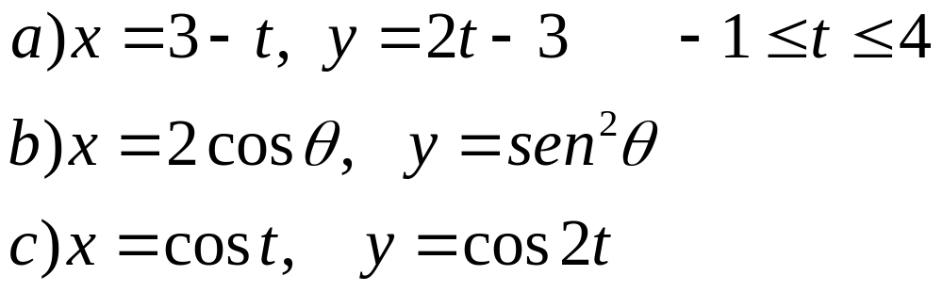
Ejercicio 47. Trace las curvas representadas por las siguientes ecuaciones paramétricas. Indique con una flecha la dirección de la curva al aumentar t, elimine también el parámetro para hallar la ecuación cartesiana de cada curva.
MATEMATICAS III

Slide 5
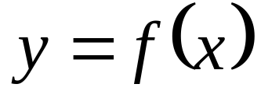
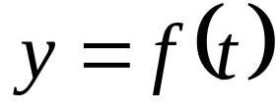

Nota. Para pasar de la representación paramétrica a la representación cartesiana se elimina el parámetro.
Pregunta ¿Cómo pasamos de la representación cartesiana a la representación paramétrica?
Depende del parámetro elegido!
Una forma muy sencilla es elegir como parámetro la variable x=t, entonces las ecuaciones paramétricas serán
MATEMATICAS III

Slide 6
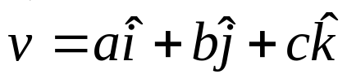




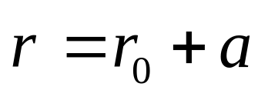
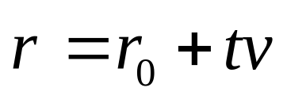
Representación paramétrica de una línea recta en 3D.
¿Cómo se parametriza una recta en 3D?
Necesito al menos un punto en la recta P₀(x₀,y₀,z₀) y un vector que me de la dirección de la recta
P
Claramente a y v son paralelos
Z
P₀
además
Y
entonces
X
MATEMATICAS III

Slide 7
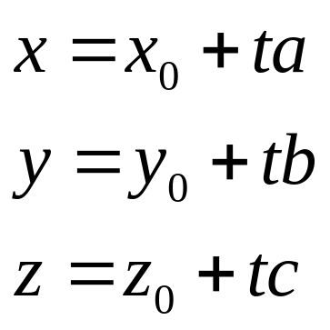
Esto último significa que los vectores son iguales componente a componente.
Estas son las ecuaciones paramétricas de una recta en 3D.
MATEMATICAS III

Slide 8
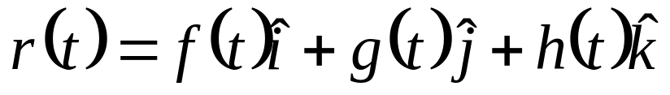
Funciones vectoriales.
Función vectorial. Es una regla de correspondencia que asigna a cada elemento del dominio (R) un vector de un conjunto de vectores llamado imagen de la función vectorial.
Las funciones f(t), g(t) y h(t) son llamadas funciones componentes.
Nota. Este vector r(t) describe la curva como vector posición de cada punto sobre ella.
MATEMATICAS III

Slide 9

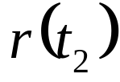
Nota 2. Una curva descrita por una función vectorial tiene un sentido de recorrido, que es el sentido en el que se genera la curva mientras el valor del parámetro t aumenta.
Z
Y
X
MATEMATICAS III

Slide 10
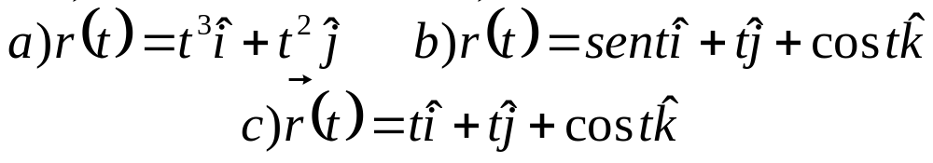
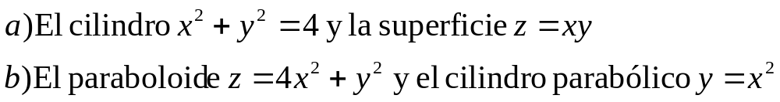
Ejercicio 48. Trace la curva con la ecuación vectorial dada. Indique con una flecha la dirección en la que aumenta t.
Ejercicio 49. Encuentre una función vectorial que represente la curva de intersección de las dos superficies dadas.
MATEMATICAS III

Slide 11
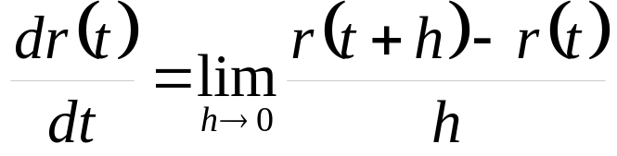
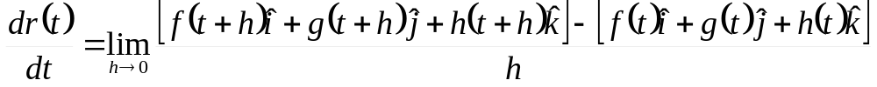
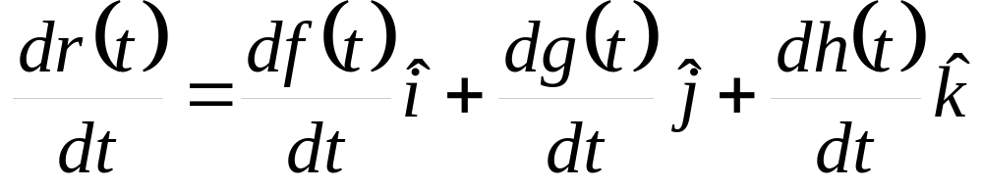
Derivadas de funciones vectoriales.
¿Cómo se deriva una función vectorial?
Si
Se define la derivada como
MATEMATICAS III

Slide 12
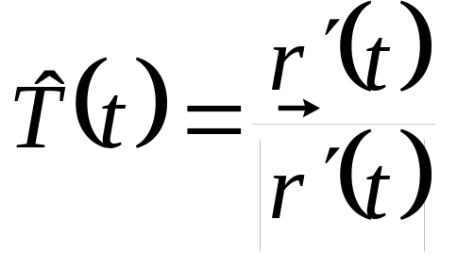
Este vector es un vector tangente a la curva en un punto (x₀,y₀,z₀)
Sin embargo la dirección de tal vector tangente estará mejor representada por el unitario en esa dirección
Vector tangente unitario.
MATEMATICAS III

Slide 13


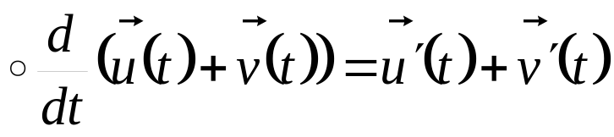
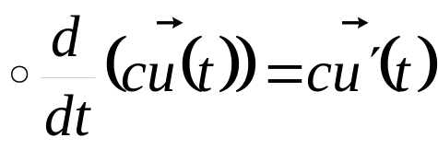
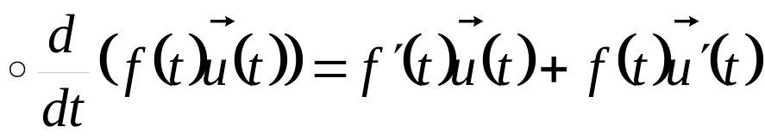
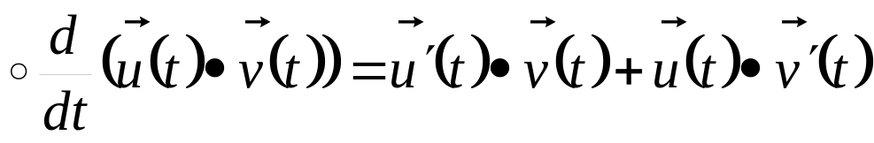
Reglas de derivación de funciones vectoriales.
Si y son funciones vectoriales derivables, c es una constante escalar y f es una función real.
MATEMATICAS III

Slide 14
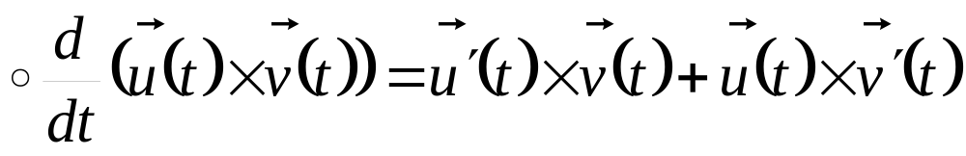
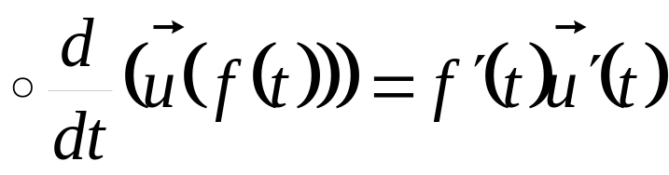
MATEMATICAS III

Slide 15
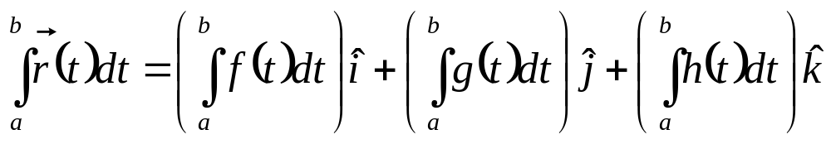
Integrales de funciones vectoriales.
El proceso de integración de funciones vectoriales se hace también componente a componente.
Si
MATEMATICAS III

Slide 16
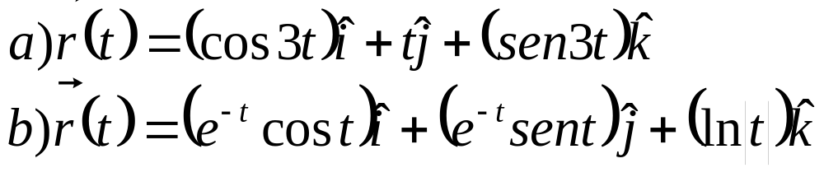
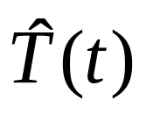
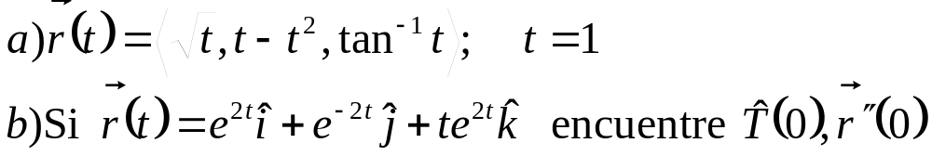
Ejercicio 50. Encuentre la derivada de la función vectorial.
Ejercicio 51. Encuentre el vector tangente unitario en el punto correspondiente al valor del parámetro t dado.
MATEMATICAS III

Slide 17
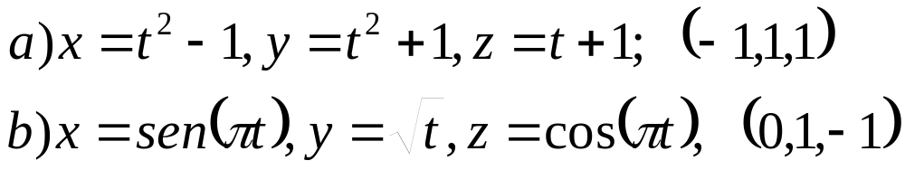
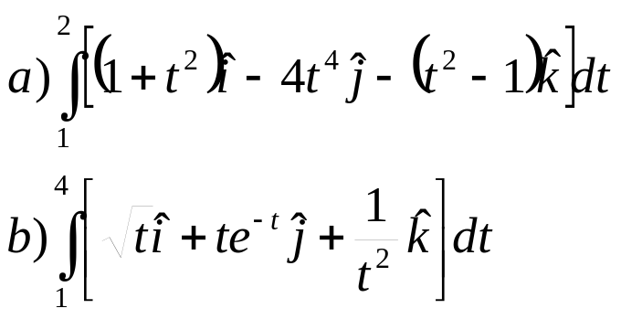
Ejercicio 52. Halle las ecuaciones paramétricas de la recta tangente a la curva con ecuaciones paramétricas dadas en el punto especificado.
Ejercicio 53. Evalúe la integral.
MATEMATICAS III

Slide 18

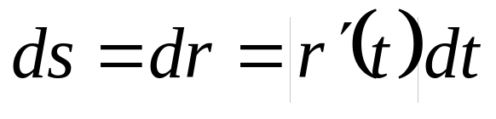

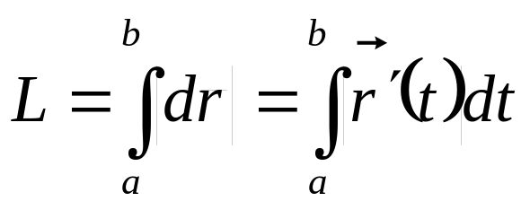
Longitud de arco de una curva.
¿Cómo encontramos la longitud de una curva paramétrica cualquiera?
Aproximamos la longitud de un
segmento pequeño por la de su
vector tangente
Z
Y
X
MATEMATICAS III

Slide 19
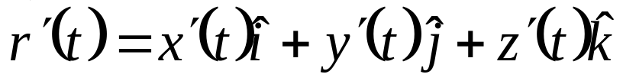
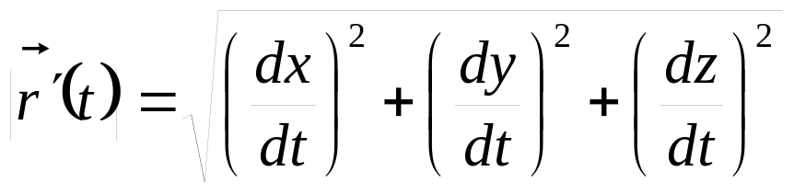
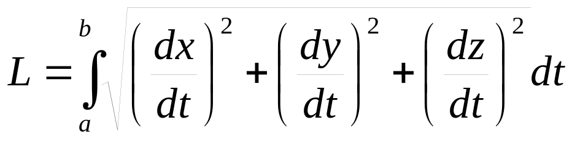
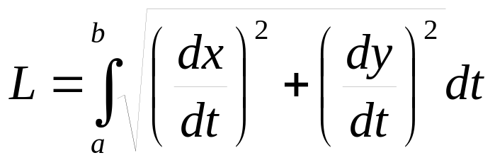
Recordemos que
Entonces
Y las longitudes de arco se calculan
3D
2D
MATEMATICAS III

Slide 20
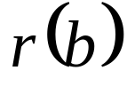

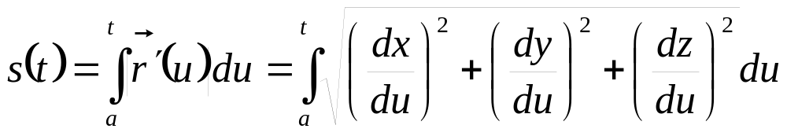
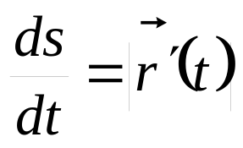
Podemos también calcular la longitud de arco como una función.
Derivando
Z
Y
X
MATEMATICAS III

Slide 21
Podemos parametrizar una curva con respecto a su longitud de arco.
Encontrar la función longitud de arco en términos del parámetro t.
Invertir tal relación
      s(t) t(s)
Sustituir esta última relación obtenida de t en términos de s en la función paramétrica.
MATEMATICAS III

Slide 22
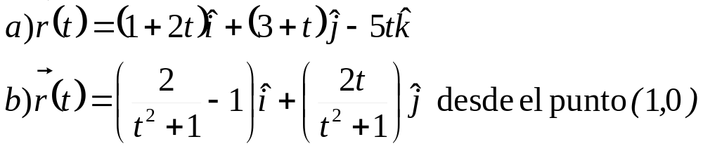
Ejercicio 54. Reparametrice la curva con respecto a su longitud de arco, medida desde el punto donde t=0 en la dirección en que crece t.
MATEMATICAS III

Slide 23
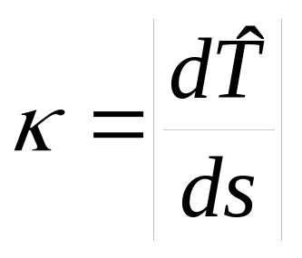
Curvatura.
La curvatura es una cantidad que medirá que tan “curva” es una curva.
Evidentemente tal curvatura será proporcional al cambio en la dirección del vector tangente.
MATEMATICAS III

Slide 24
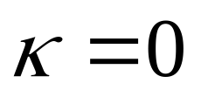
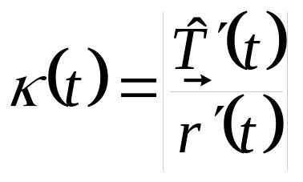
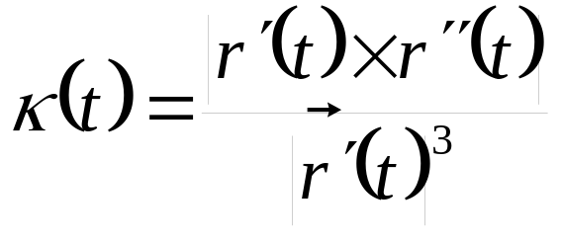
¿Cuánto vale la curvatura para una línea recta?
Respuesta:
La curvatura puede calcularse más fácilmente con
MATEMATICAS III

Slide 25
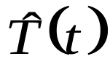
Vectores normal y binormal.
A veces el vector tangente no es suficiente para describir la geometría de una curva, podemos definir también un vector normal.
Z
¿Cuál elegir?
Y
X
MATEMATICAS III

Slide 26
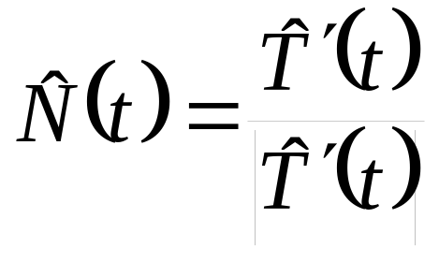
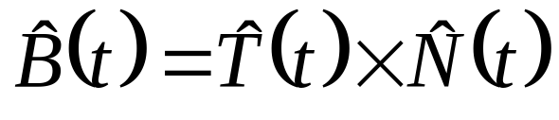
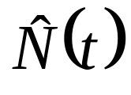
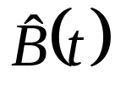
Vector normal.
Vector binormal.
Z
Y
X
MATEMATICAS III

Slide 27
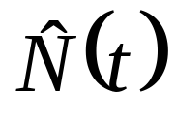

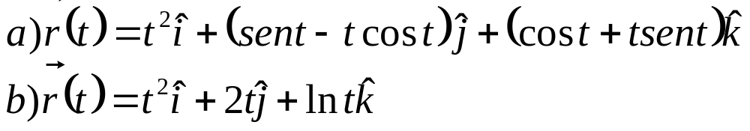

Ejercicio 55. Encuentre los vectores normal unitario
y tangente unitario , halle además la curvatura.
Ejercicio 56. Halle la curvatura de las siguientes funciones vectoriales.
MATEMATICAS III

Slide 28

Integrales de línea.
¿Cómo integro una función a lo largo de una curva cualquiera C?
Supongamos que tenemos una función de dos variables cuyo dominio incluye una curva C.
Subdividimos la curva C en n
subarcos y elegimos un punto
muestra en el subarco.
El área cuya base (curva) es
y altura f(x_{i}*,y_{i}*) es
Y
(x_{i}*,y_{i}*)
X
t
a
b
MATEMATICAS III

Slide 29


Es la definición de suma de Riemann!
Integral de línea de f respecto a la longitud de arco,
a lo largo de C.
MATEMATICAS III

Slide 30
Interpretación geométrica de la integral de línea.
Área bajo la curva.
¿Es la integral de línea fácil de evaluar?
No, sería más fácil en representación paramétrica.
Reescribir todas las cantidades en términos del parámetro.
Z
Y
X
MATEMATICAS III

Slide 31




Recordemos que donde es el
vector tangente a la curva referida.
Entonces y la integral de línea en términos del parámetro se escribe
a y b son los valores del parámetro que describen a la curva.
3D
2D
MATEMATICAS III

Slide 32

En ocasiones la curva C será más fácil de parametrizar si la dividimos en varias subcurvas.
La integral de línea sobre C
queda como
C₄
Z
C₅
C₂
C₃
C₁
Y
X
MATEMATICAS III

Slide 33






Es importante notar que si la curva solo tuviera componente x
Y si la curva solo tiene componente y
Y con ó
MATEMATICAS III

Slide 34

Ejercicio 57. Evalúe la integral de línea, donde C es la curva dada.
MATEMATICAS III

Slide 35


Integrales de línea de funciones vectoriales.
Campo vectorial. Es una relación que asigna un valor vectorial a cada punto del espacio.
Un campo vectorial está dado de forma analítica como una función vectorial de la posición.
MATEMATICAS III

Slide 36




Ejemplos de campos vectoriales.
MATEMATICAS III

Slide 37

Definición. Sea F un campo vectorial continuo definido sobre una curva suave C dada por una función vectorial r(t), la curva está definida para el intervalo en el parámetro [a,b]. Entonces la integral de línea de F a lo largo de C es
Notemos entonces que la integral de línea toma las contribuciones al área pero solo de las componentes tangenciales a la trayectoria de integración.
MATEMATICAS III

Slide 38


Ejemplos de aplicaciones de la integral de línea
Trabajo al mover una partícula sobre una trayectoria cualquiera.
Integral de Ampere (circulación del campo magnético)
MATEMATICAS III

Slide 39


Ejercicio 58. Evalúe la integral de línea donde C es la curva indicada.
Ejercicio 59. Calcule el trabajo realizado por el campo de fuerza sobre una partícula que se mueve a lo largo de una parábola y=x² de (-1,1) a (2,4).
MATEMATICAS III

Slide 40


Integral de línea independientes de la trayectoria.
Campo vectorial conservativo. Un campo vectorial F es conservativo si es el gradiente de alguna función.
Caso: campo eléctrico y potencial eléctrico.
A tales campos se les llama también campo vectorial gradiente.
MATEMATICAS III

Slide 41

Recordemos el teorema fundamental del cálculo.
La derivada de una función vectorial es el vector gradiente.
Y el teorema fundamental del cálculo se escribiría como:
MATEMATICAS III

Slide 42




Teorema fundamental del cálculo para funciones vectoriales. Sea C una curva suave dada por la función vectorial
. Sea f una función diferenciable de dos o tres variables cuyo vector gradiente es continuo en C. Entonces.
MATEMATICAS III

Slide 43


Caso 2D.
Caso 3D.
Y
B(x₂,y₂)
X
A(x₁,y₁)
Z
B(x₂,y₂,z₂)
Y
A(x₁,y₁,z₁)
MATEMATICAS III
X

Slide 44

Consecuencias para campo conservativos.
La integral de línea de un campo conservativa es independiente de la trayectoria.
Curva cerrada. Es aquella curva tal que su extremo final coincide con su origen.
Claramente para una curva cerrada un campo conservativo.
MATEMATICAS III

Slide 45
Para resolver una integral de línea de un campo vectorial conservativo basta con evaluar la función escalar f en los puntos inicial y final.
¿Cómo sabemos que un campo vectorial es conservativo?
¿Cómo encontramos tal función f?
MATEMATICAS III

Slide 46




Teorema.
Sea un campo vectorial sobre una región D abierta y simplemente conexa. Supongamos que P y Q tienes derivadas continuas de primer orden y
Entonces es un campo vectorial conservativo.
(Esto implica que existe f tal que )
MATEMATICAS III

Slide 47


Suponga que tiene un campo conservativo
Escriba explícitamente las relaciones , componente a componente.
Resuelva las ecuaciones diferenciales que se presentan.
  Resuelva una, la más fácil (quedará indeterminada hasta una constante).
  Determine la constante comparando su resultado con la ecuación diferencial no resuelta.
MATEMATICAS III

Slide 48



Ejercicio 60. Determine si es o no un campo vectorial conservativo, si lo es, encuentre una función f tal que
a)
b)
c)
MATEMATICAS III

Slide 49



Ejercicio 61. Encuentre una función f tal que y evalúe la integral de línea a lo largo de la curva C.
C es el semicírculo que se inicia en (0,1) y termina en (2,1).
c)
MATEMATICAS III

Slide 50

Teorema de Green.
¿Existe una forma sencilla de evaluar integrales de línea para campos no conservativos?
Teorema de Green.
Sea C una curva suave a trozos, cerrada, simple y positivamente orientada del plano, y sea D la región limitada por C. Si P y Q tienen derivadas parciales continuas en una región abierta que contiene a D, entonces
MATEMATICAS III

Slide 51


Ejercicio 62. Evalúe la integral de línea por dos métodos: directamente y usando el teorema de Green.
a)
b)
MATEMATICAS III

Slide 52

Ejercicio 63. Utilice el teorema de Green para evaluar la integral de línea a lo largo de la curva dada, positivamente orientada.
a)
b)
MATEMATICAS III

